Slide 1
Reviewing Artists! Chapter 20

Slide 2
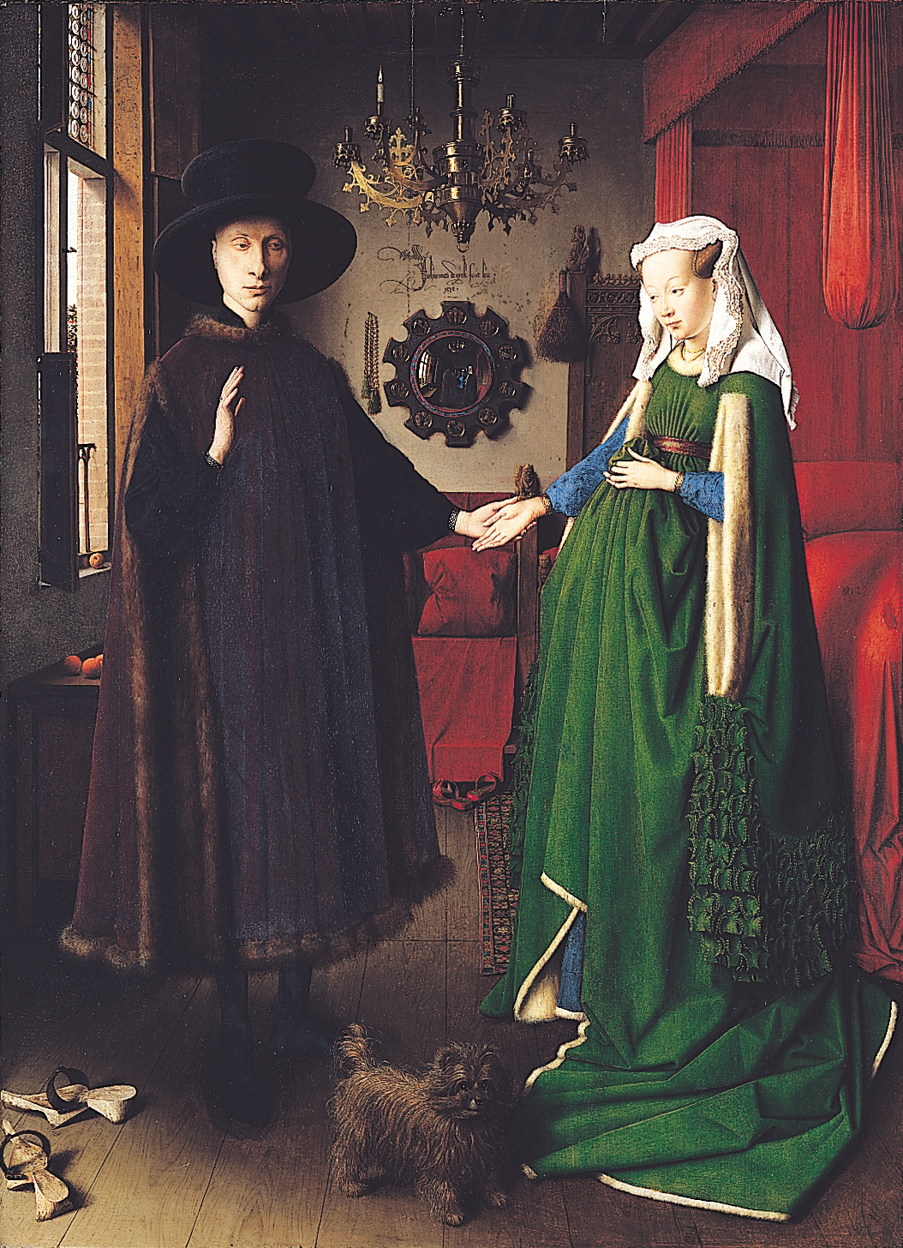
van Eyck

Slide 3
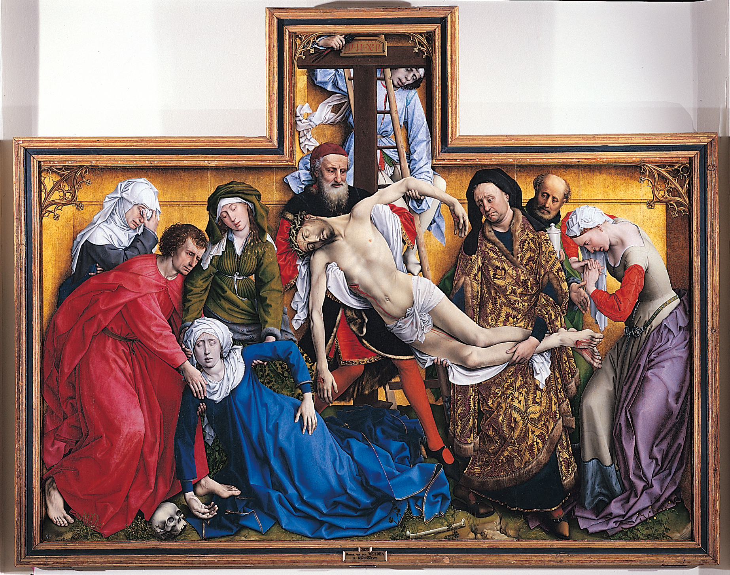
van der Weyden

Slide 4
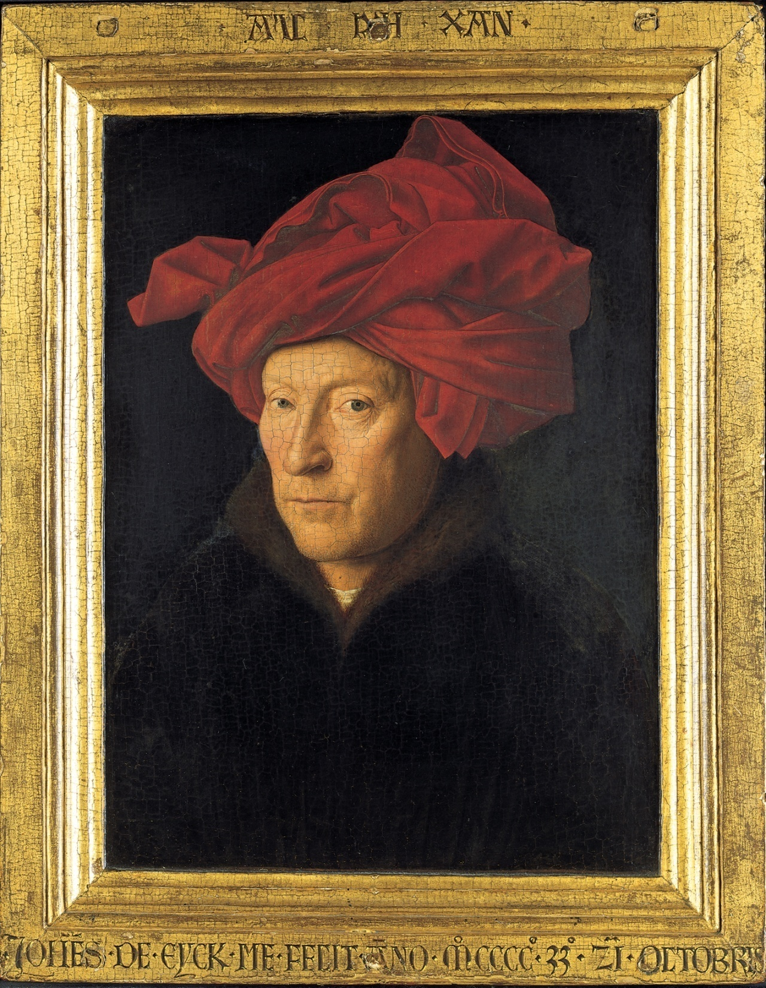
van Eyck

Slide 5
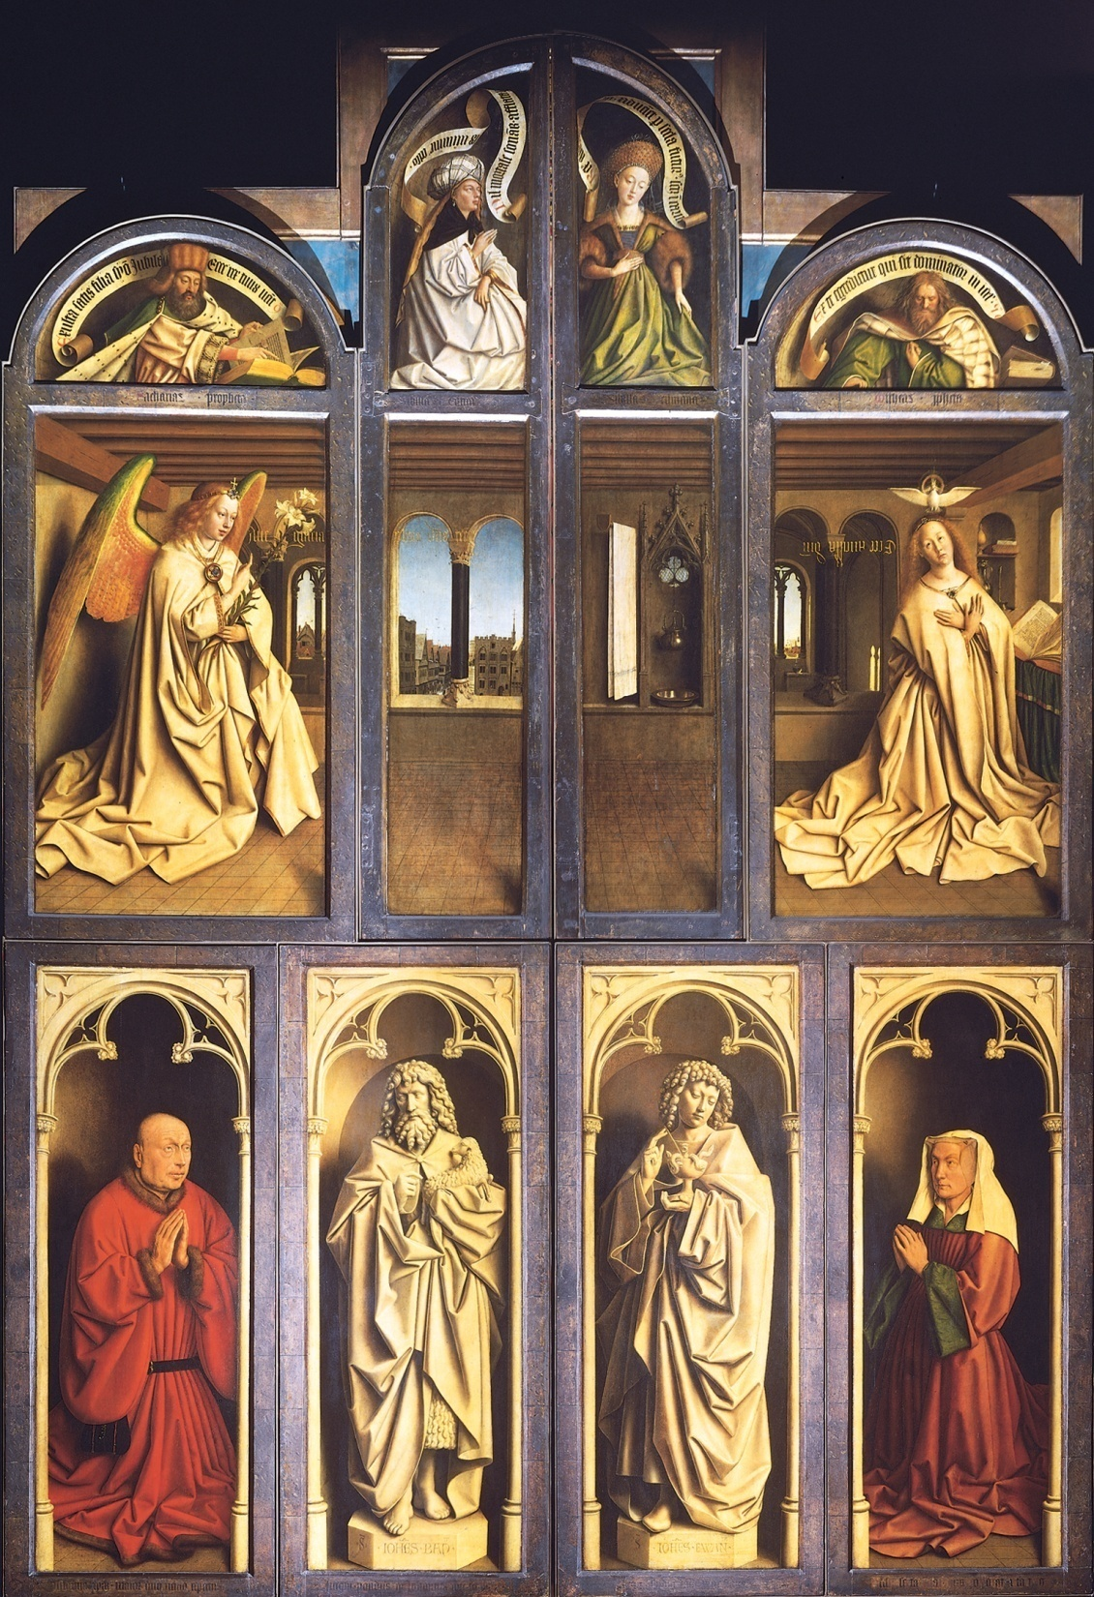
van Eyck

Slide 6
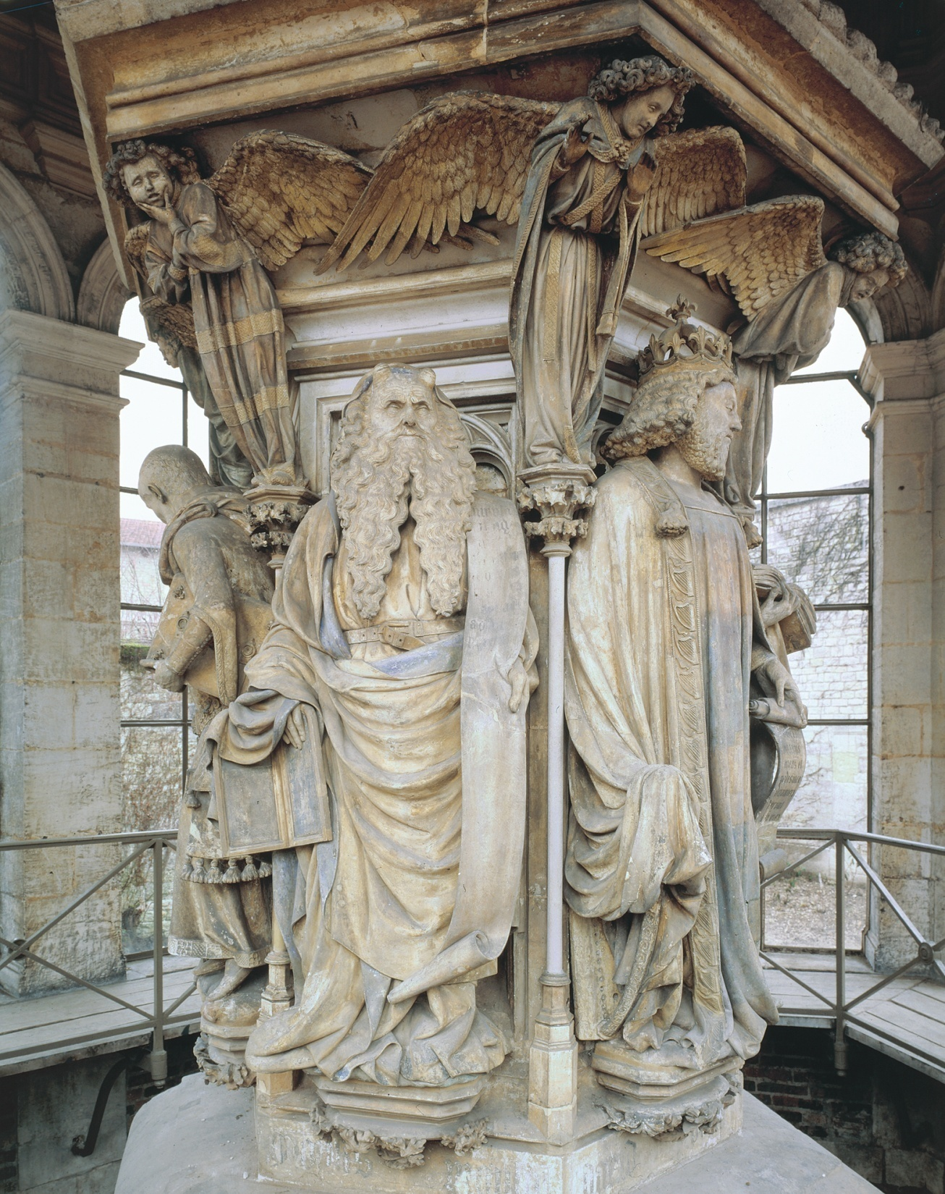
Sluter

Slide 7
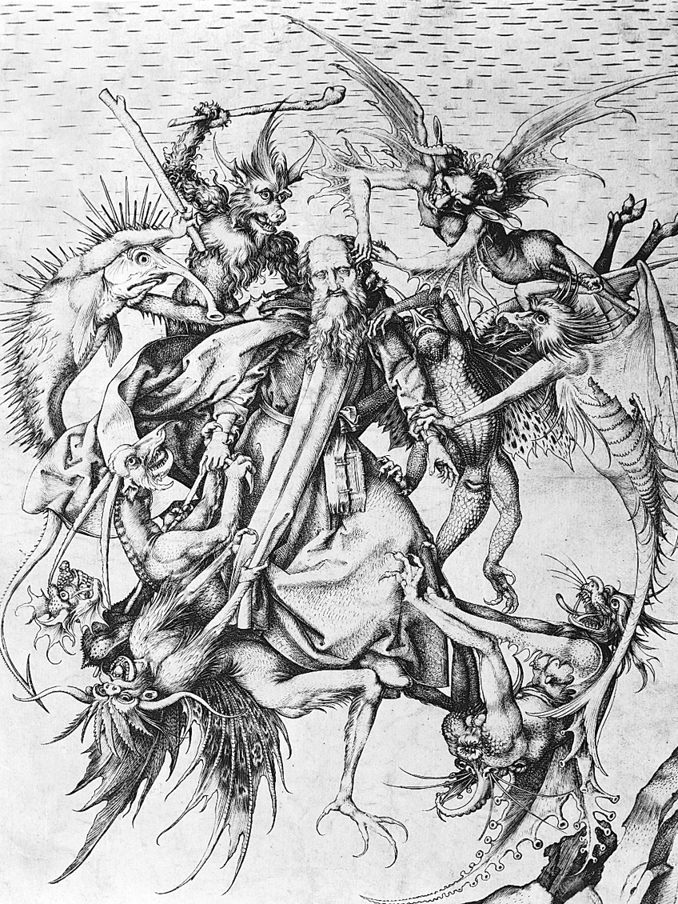
Schongauer

Slide 8
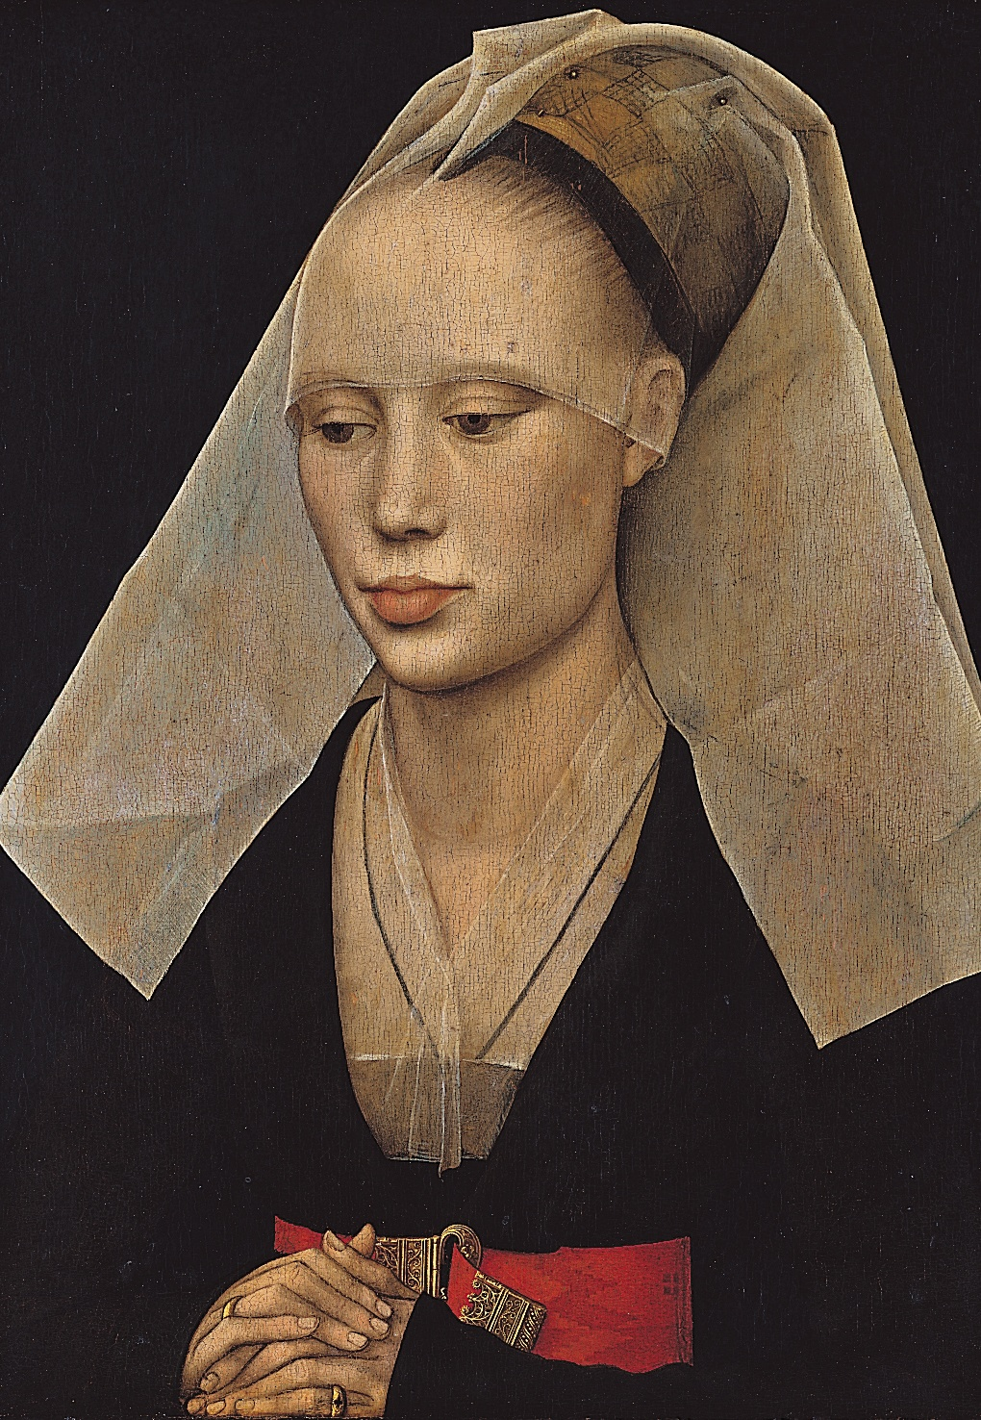
van der Weyden

Slide 9
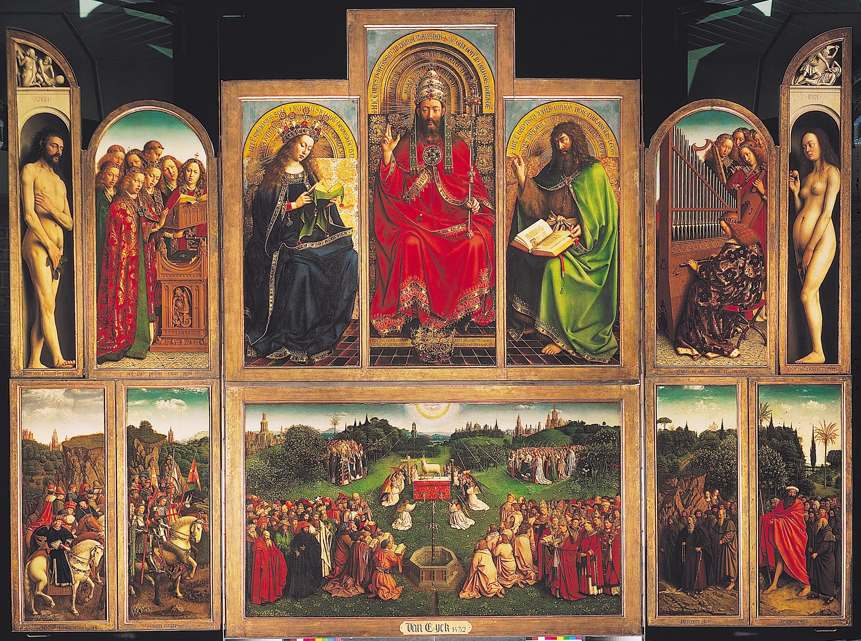
van Eyck

Slide 10
van Eyck

Slide 11
Sluter

Slide 12
van Eyck

Slide 13
van der Weyden

Slide 14
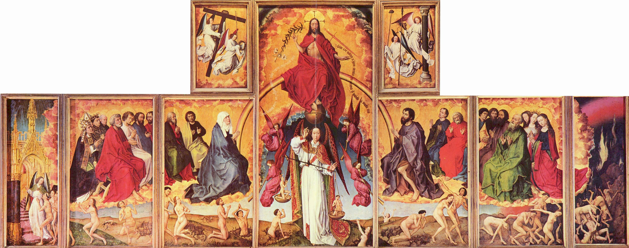
van der Weyden

Slide 15
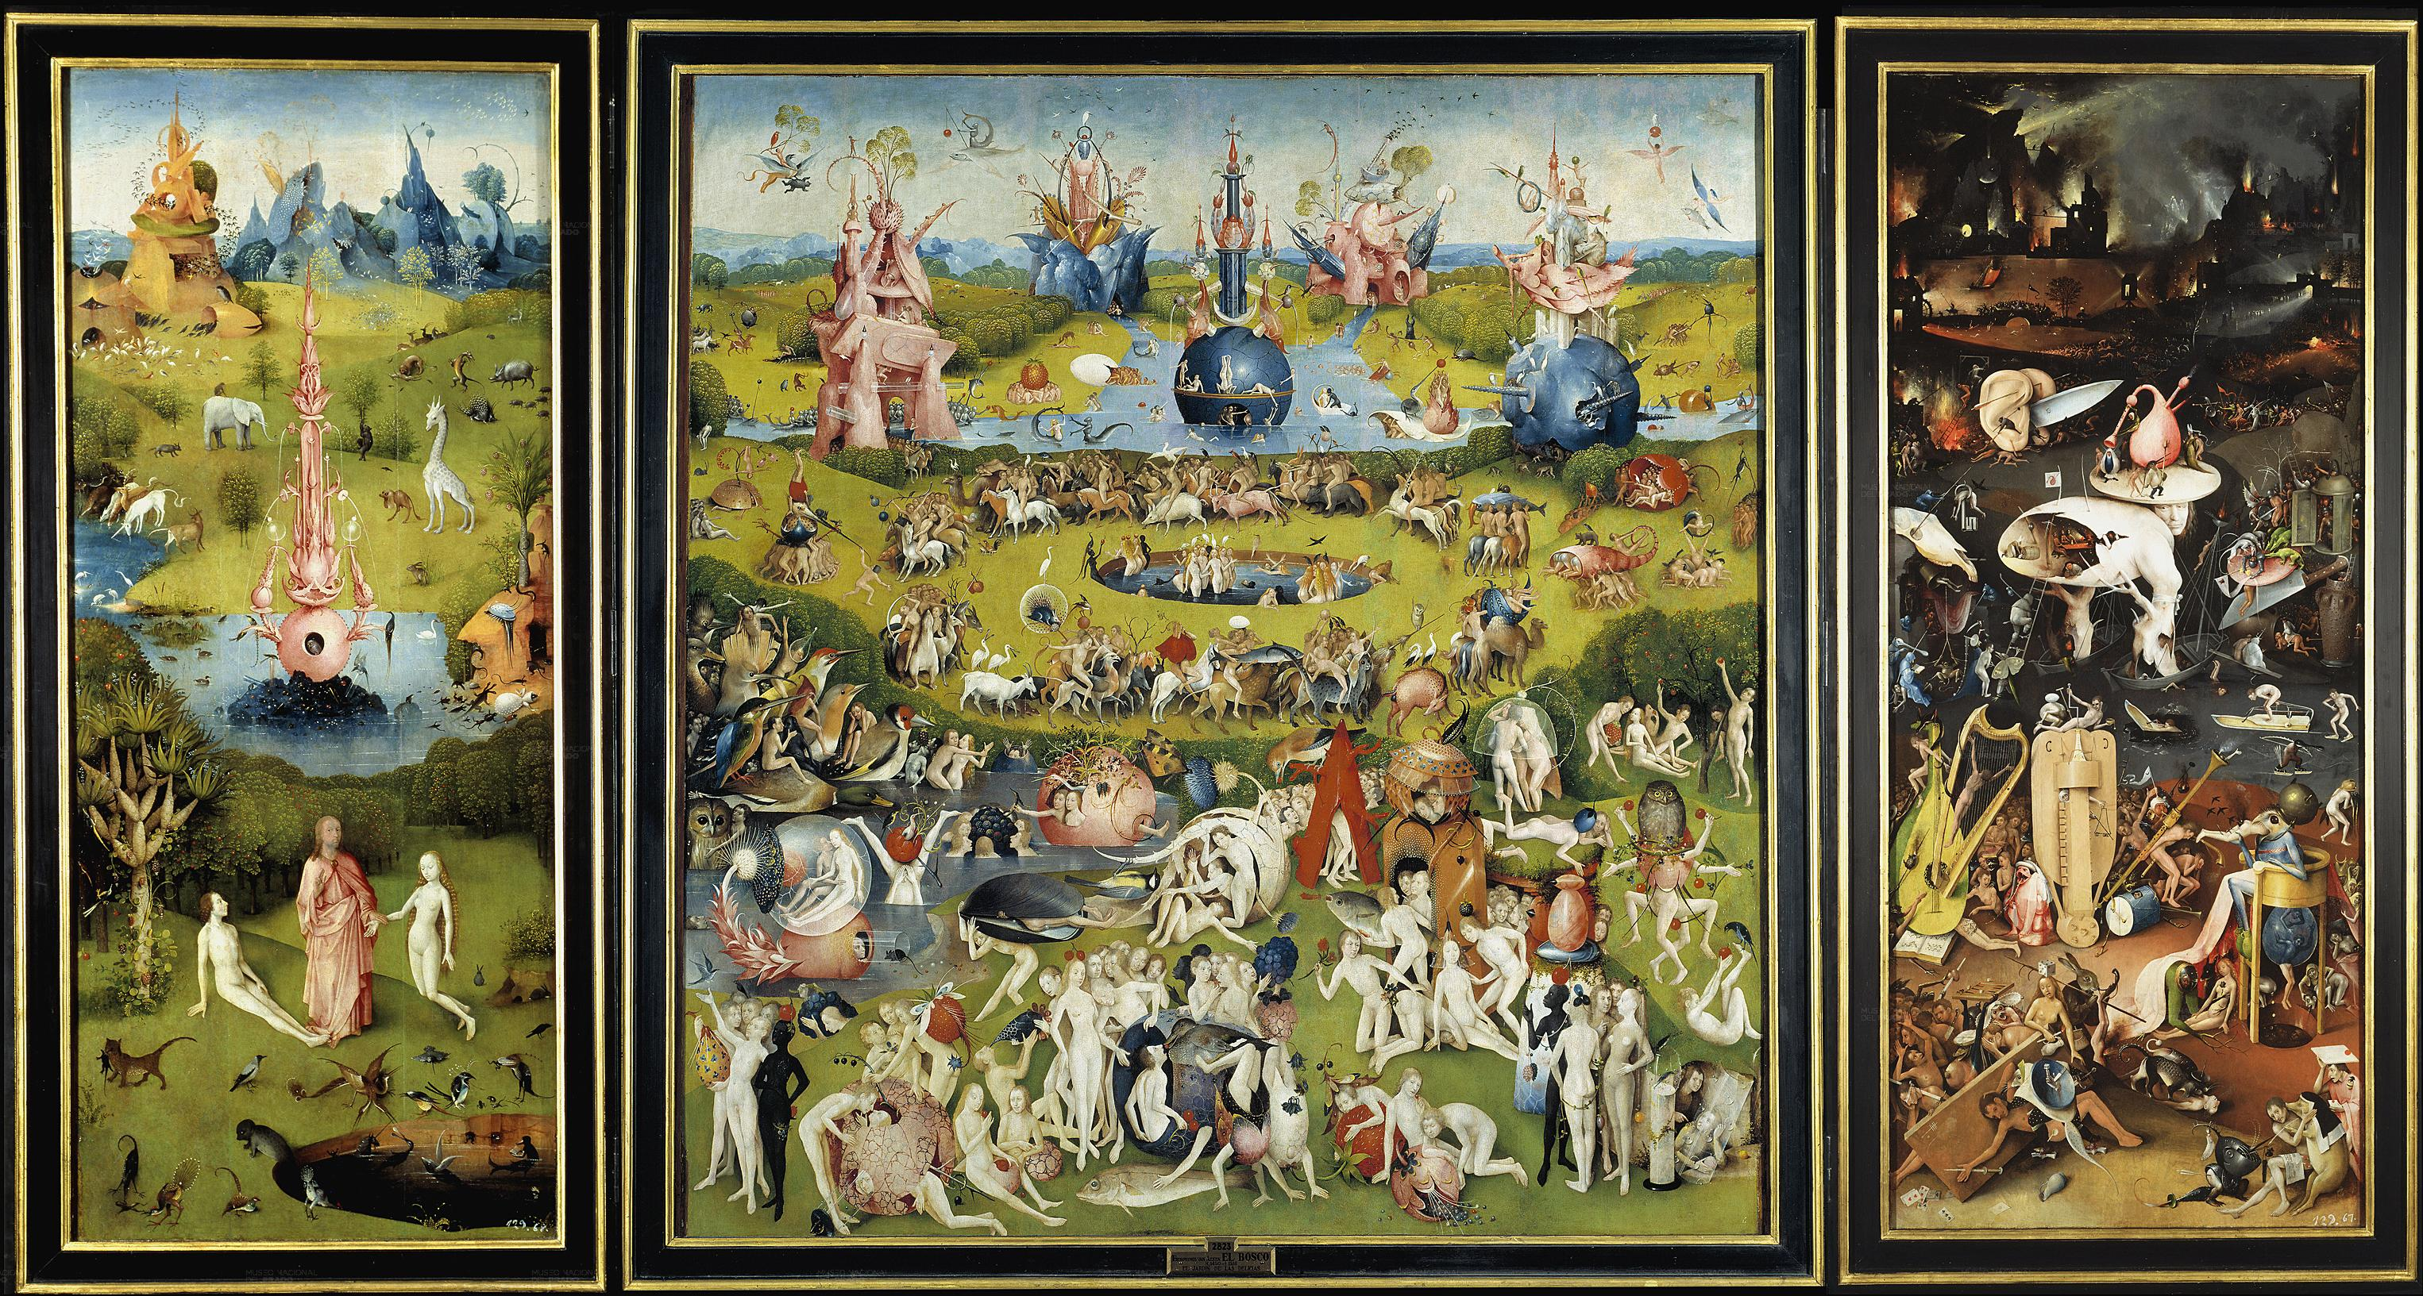
Bosch

Slide 16
Memling

Slide 17
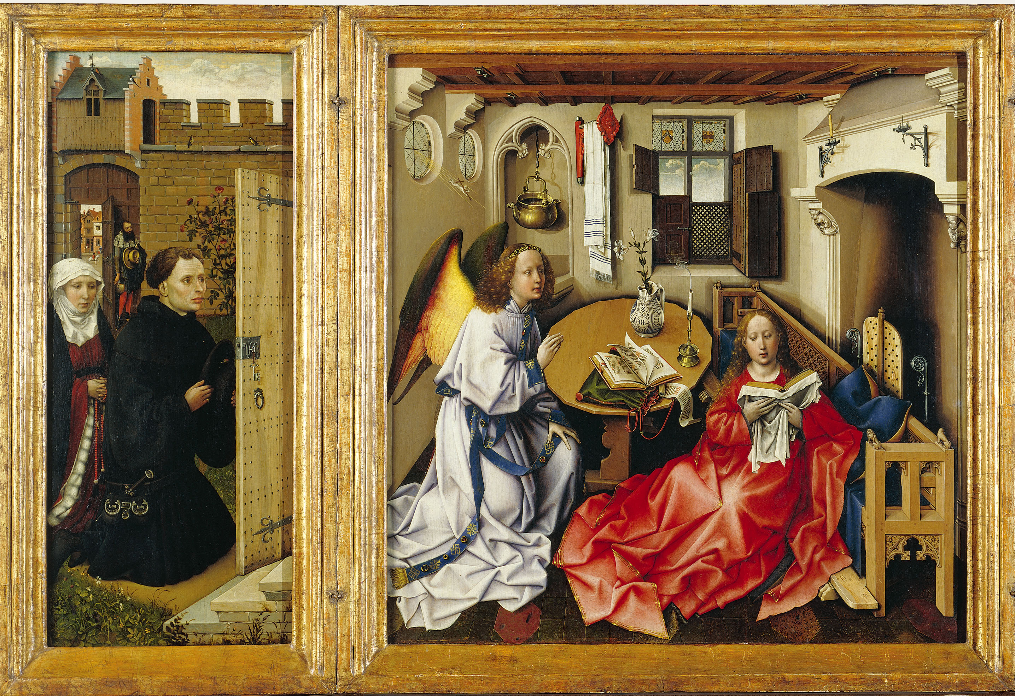
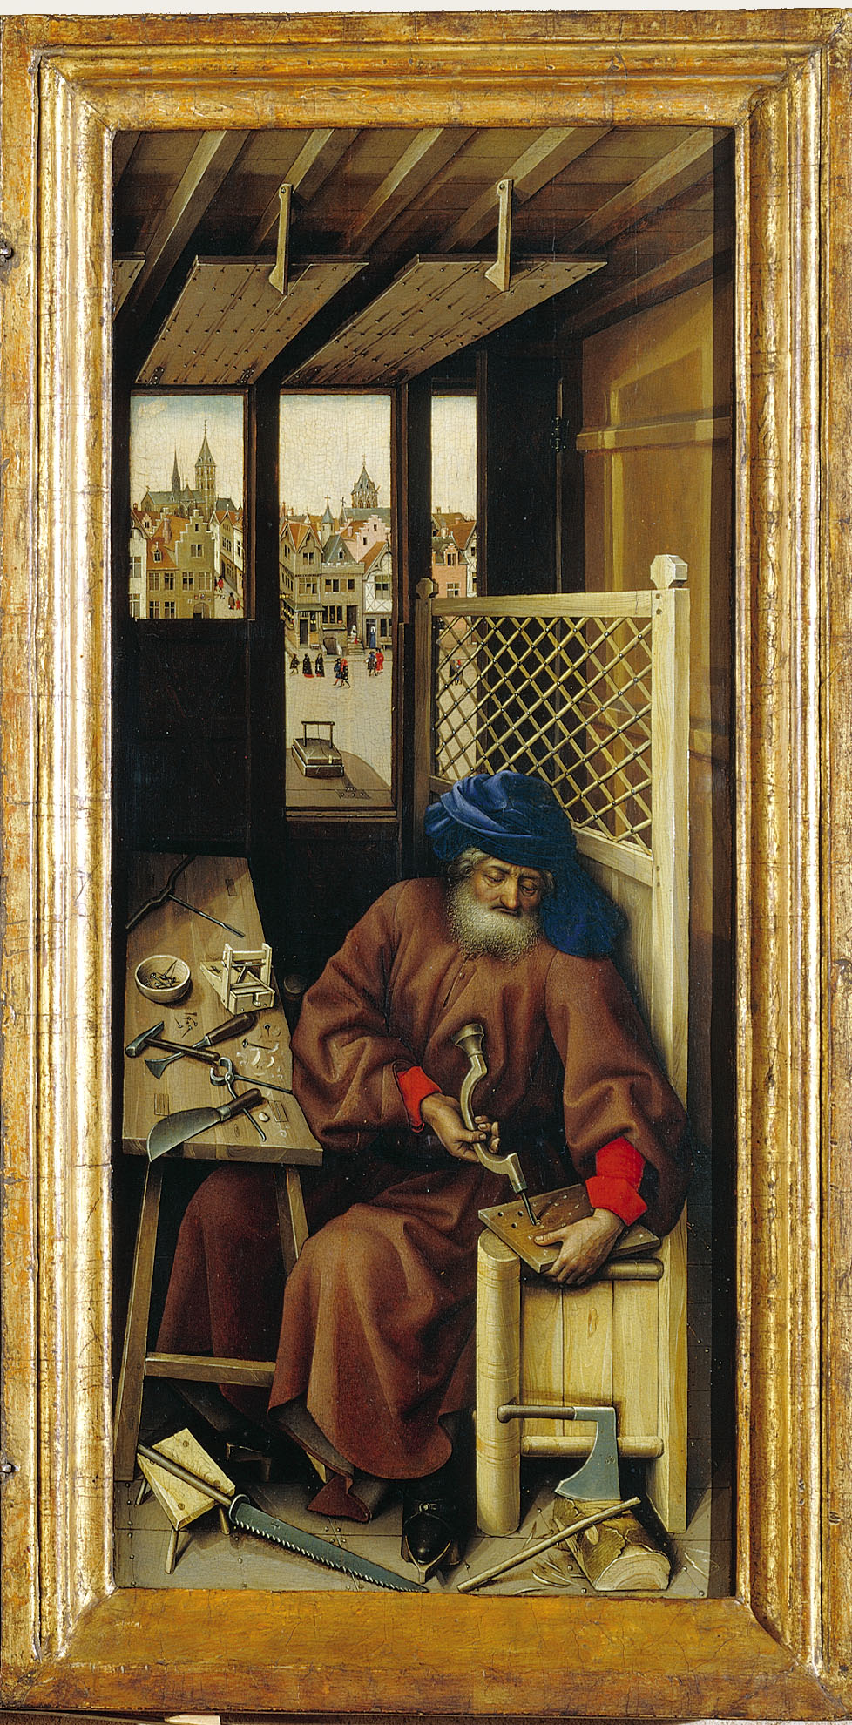
Campin

Slide 18
van Eyck

Slide 19
van Eyck

Slide 20
van der Weyden

Slide 21
van Eyck

Slide 22
van der Weyden

Slide 23
Schongauer

Slide 24
van Eyck

Slide 25
Memling

Slide 26
van Eyck

Slide 27
Bosch

Slide 28
Sluter

Slide 29
van Eyck

Slide 30
van der Weyden

Slide 31
Schongauer

Slide 32
Memling

Slide 33
van der Weyden

Slide 34
van Eyck

Slide 35
Bosch

Slide 36
Reviewing Artists! Chapter 23

Slide 37
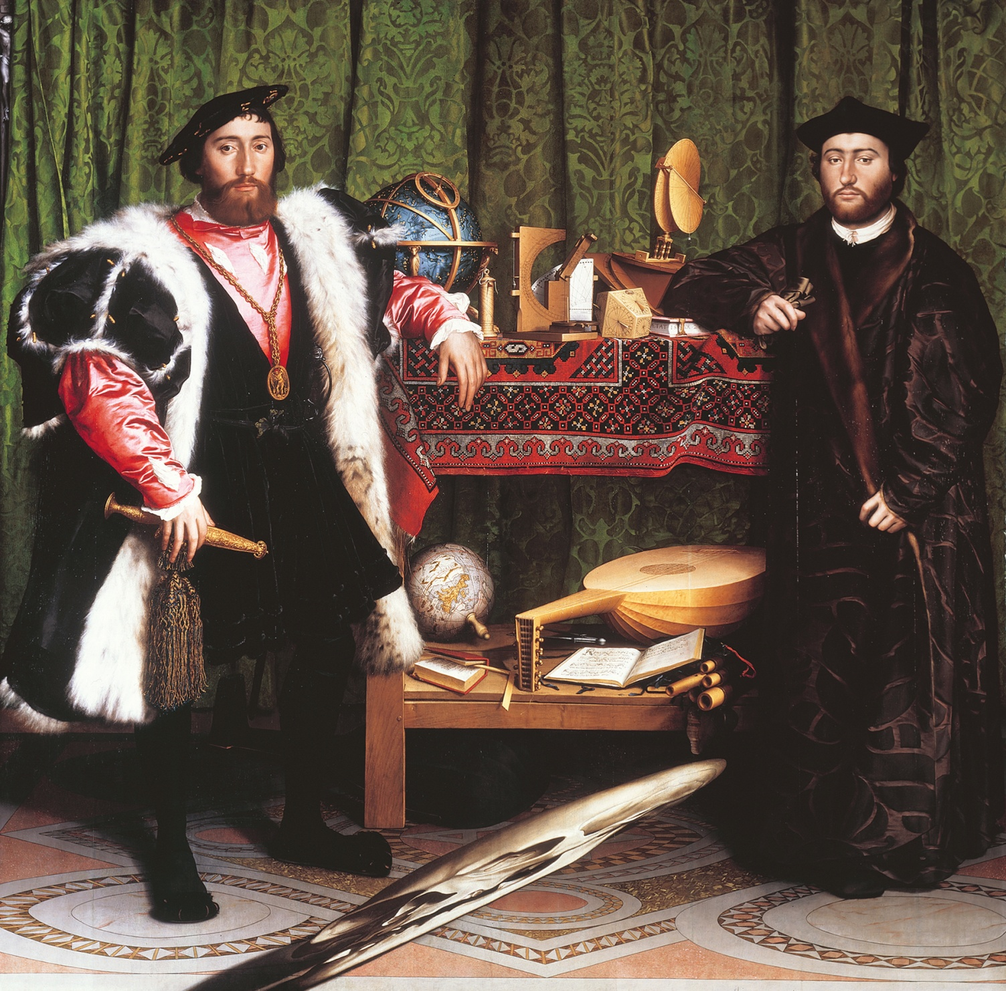
Holbein (The Younger)

Slide 38
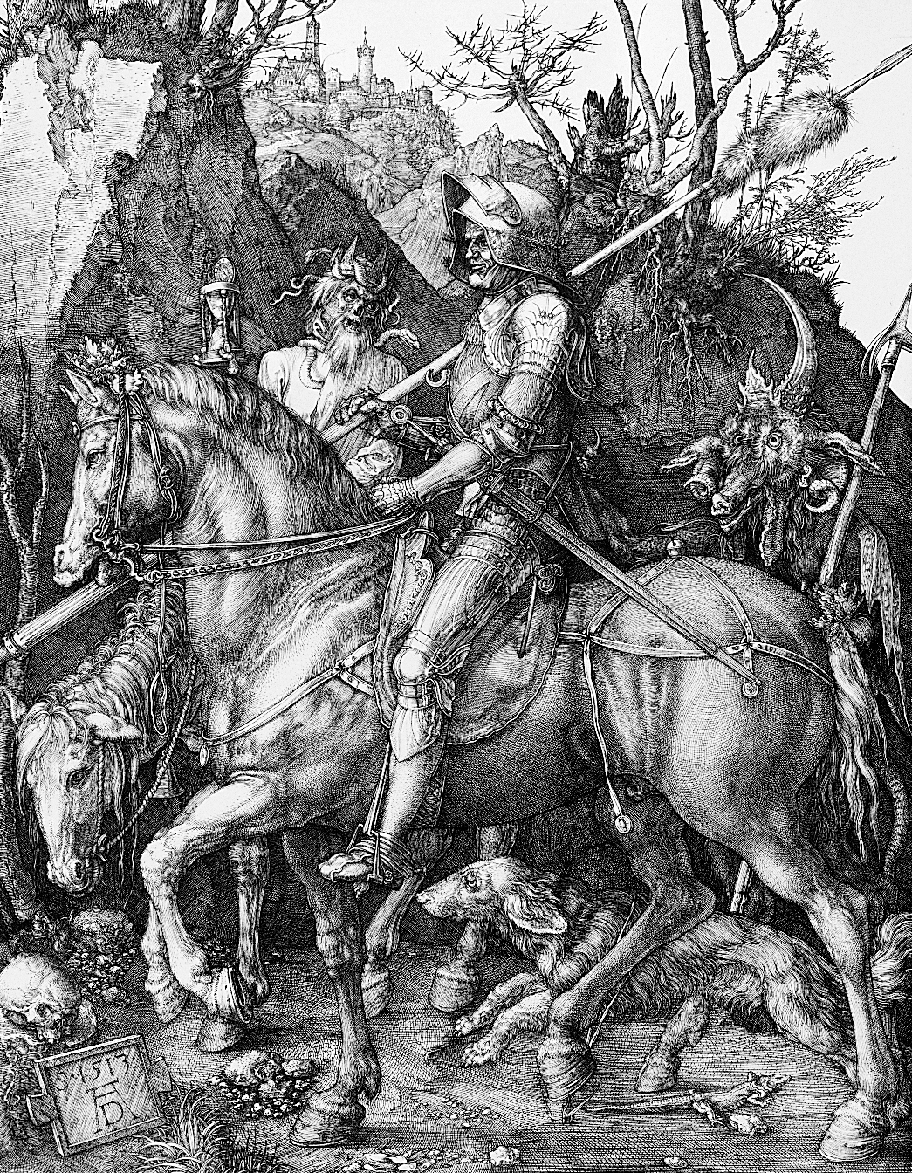
Durer

Slide 39
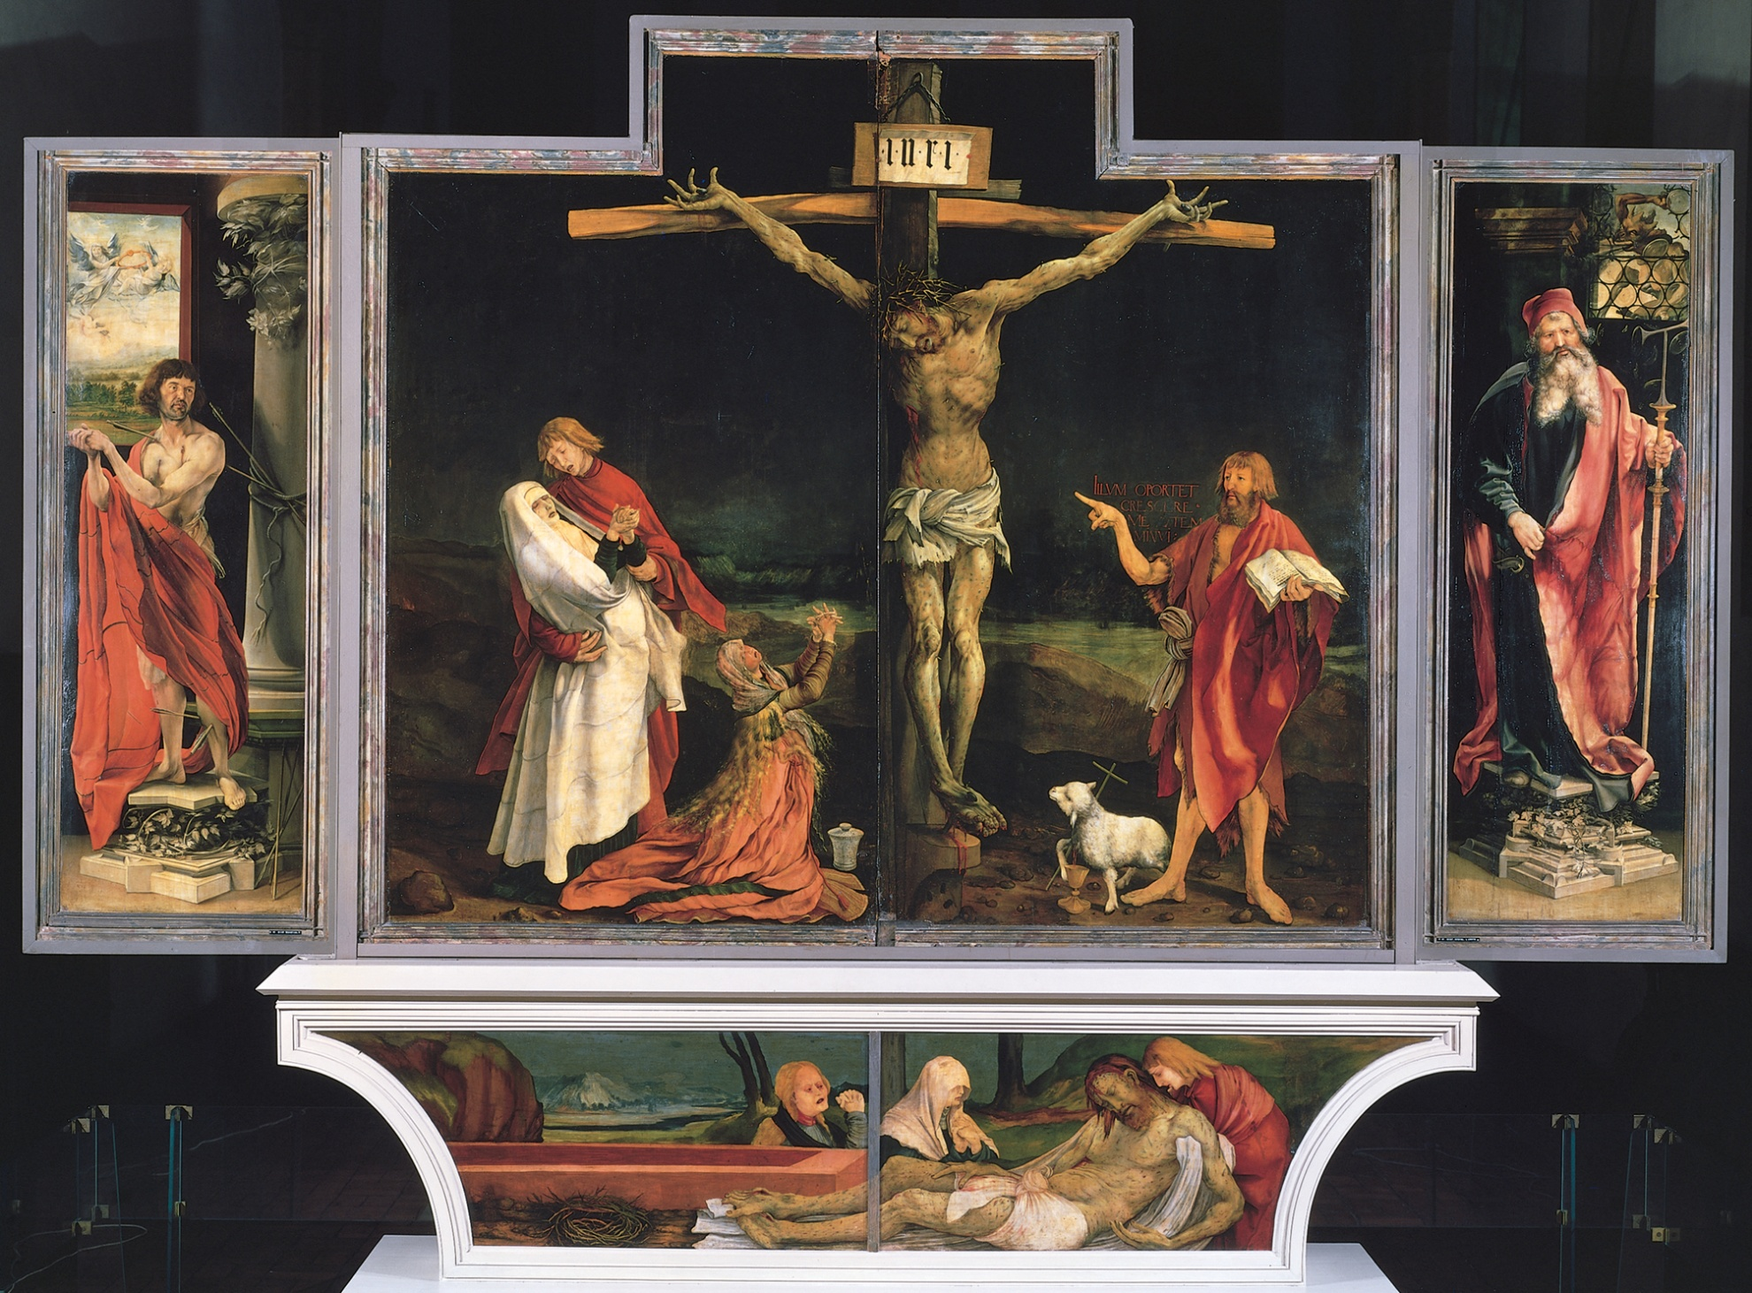
Grunewald

Slide 40
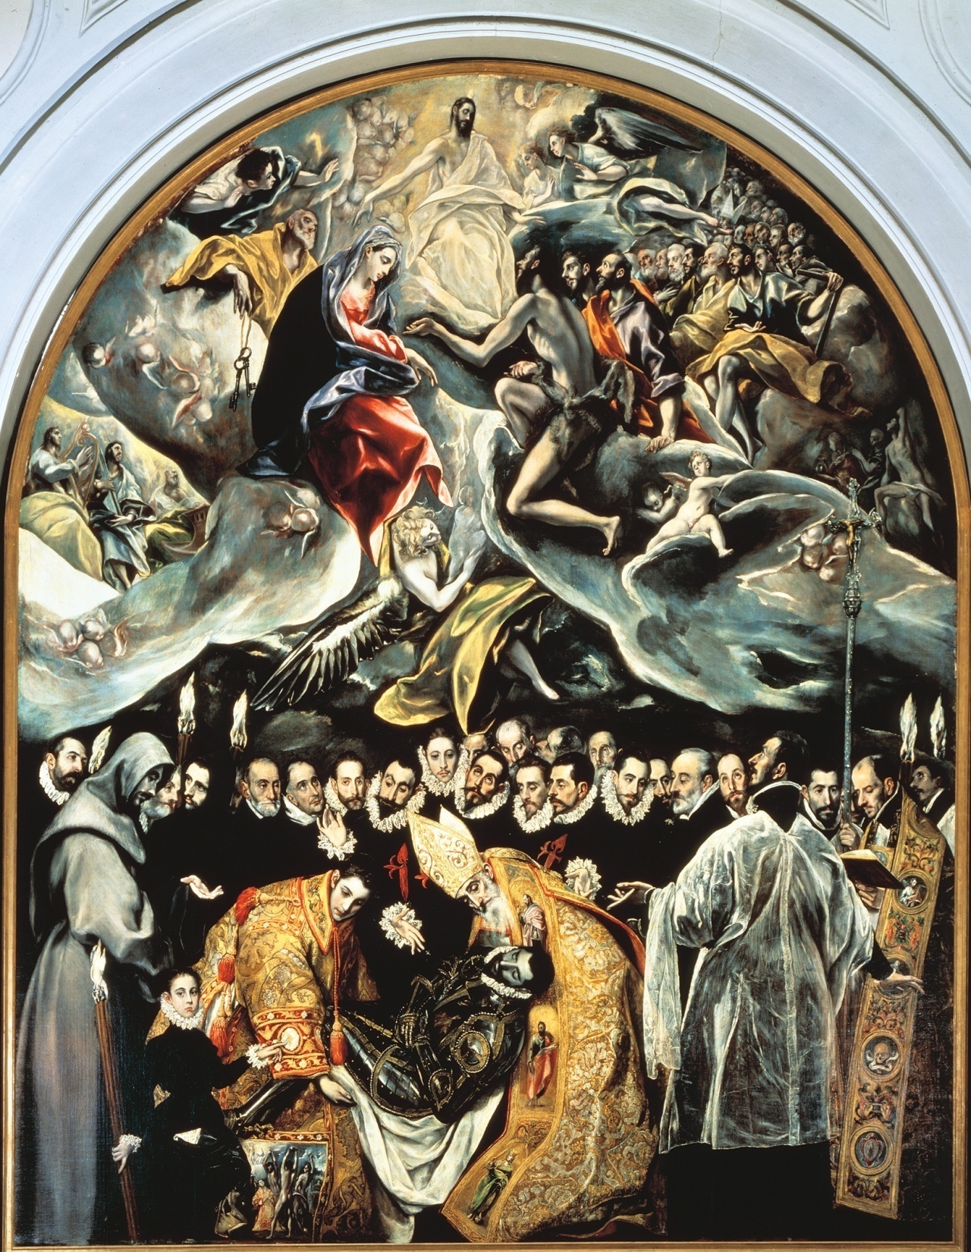
El Greco

Slide 41
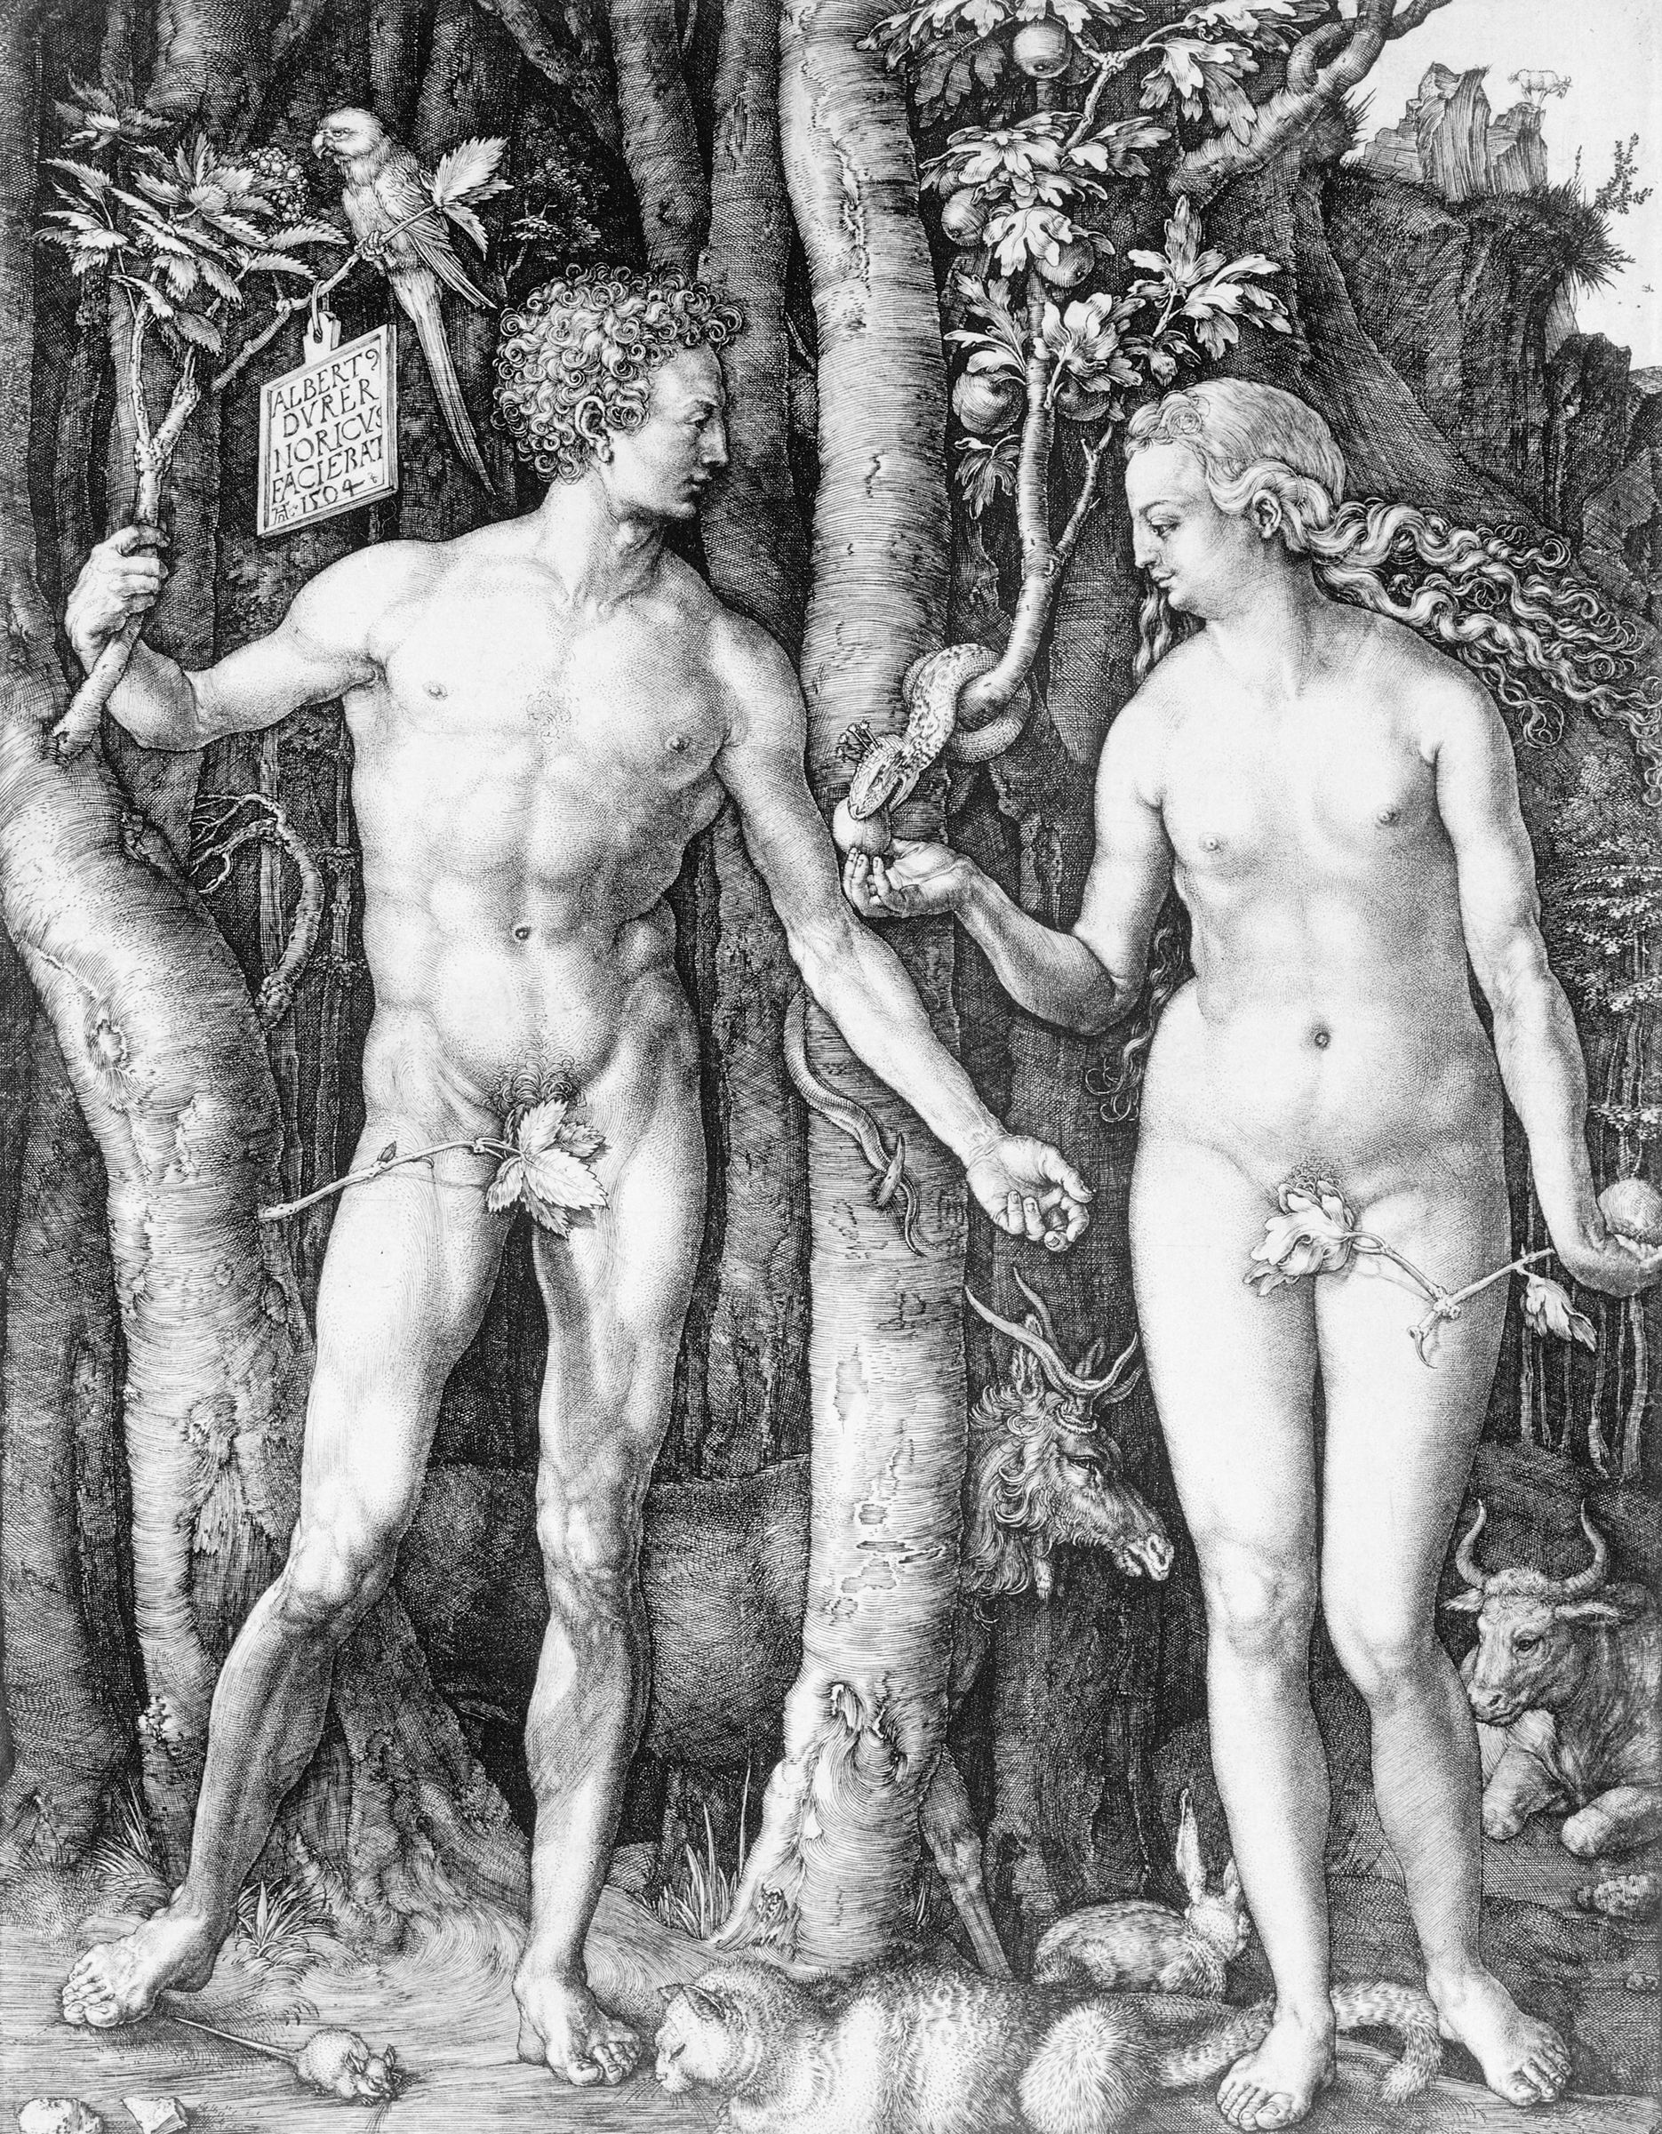
Durer

Slide 42
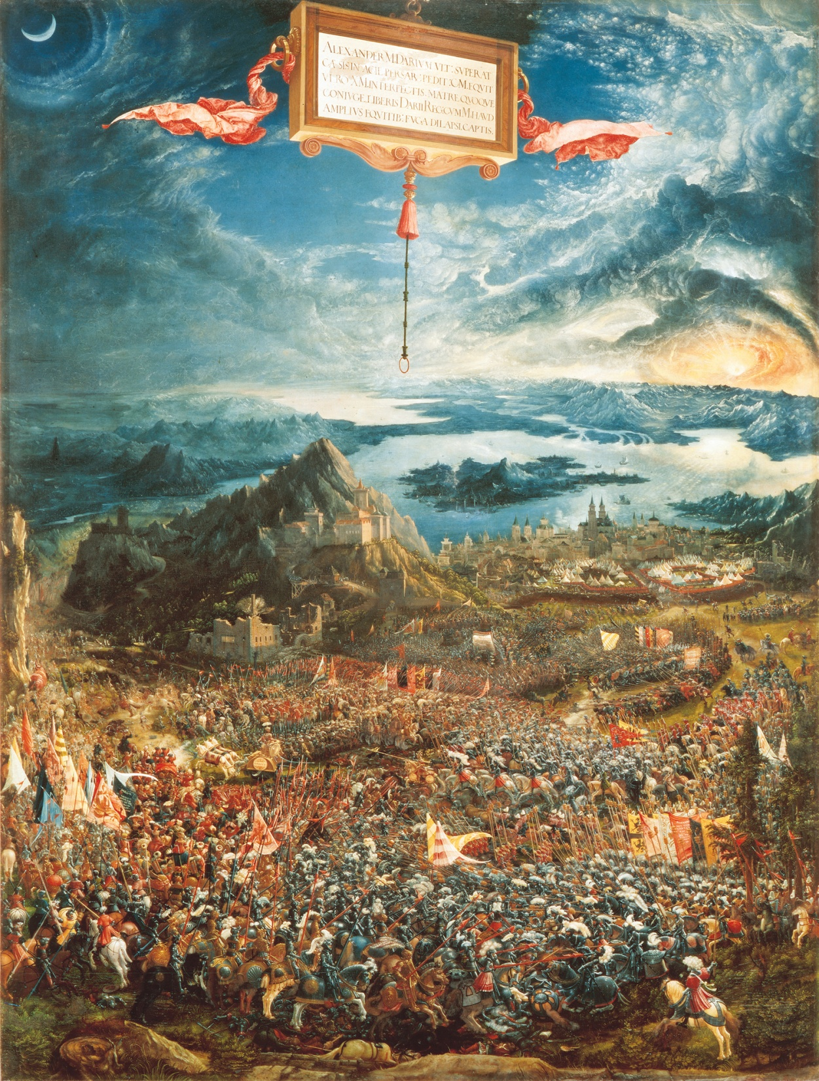
Altdorfer

Slide 43
Durer

Slide 44
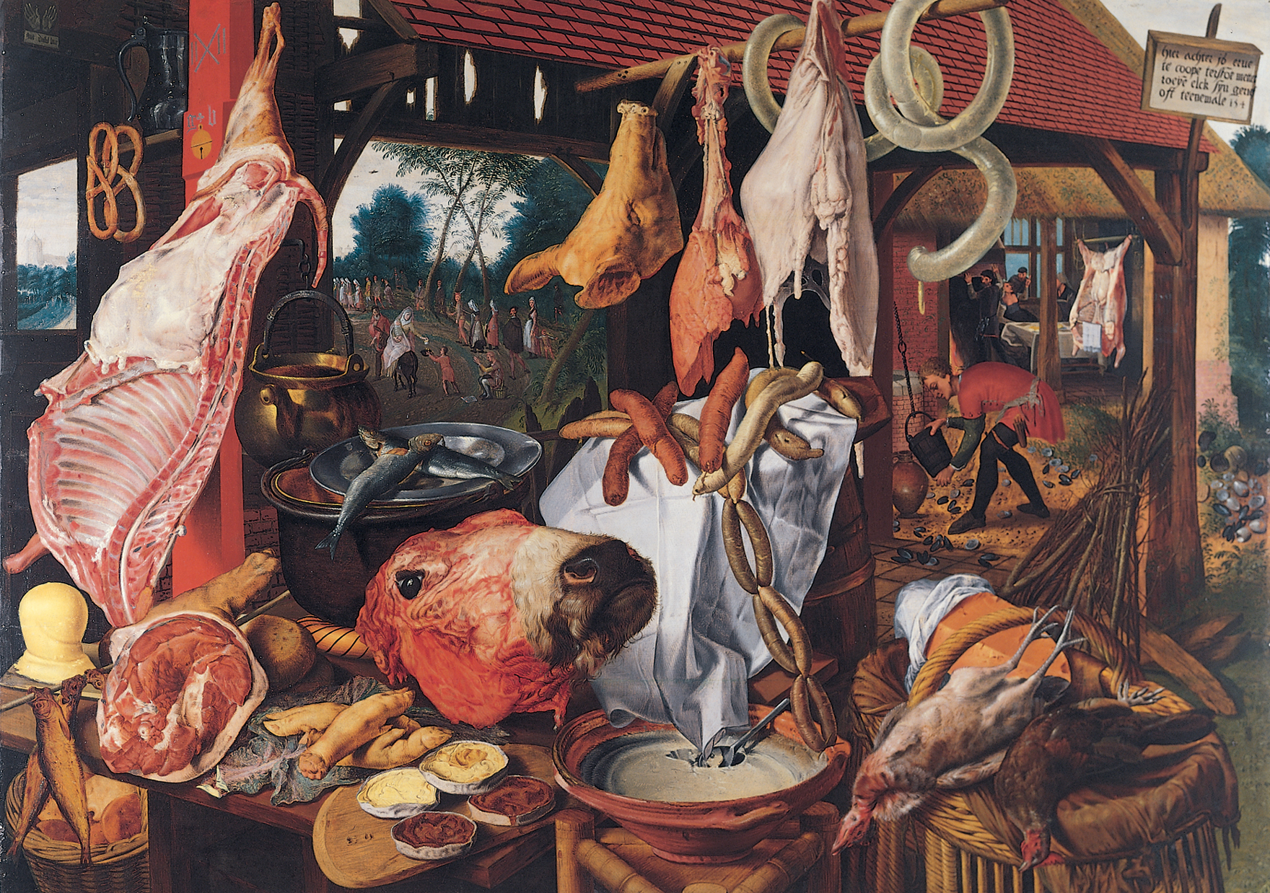
Aertsen

Slide 45
Durer

Slide 46
Grunewald

Slide 47
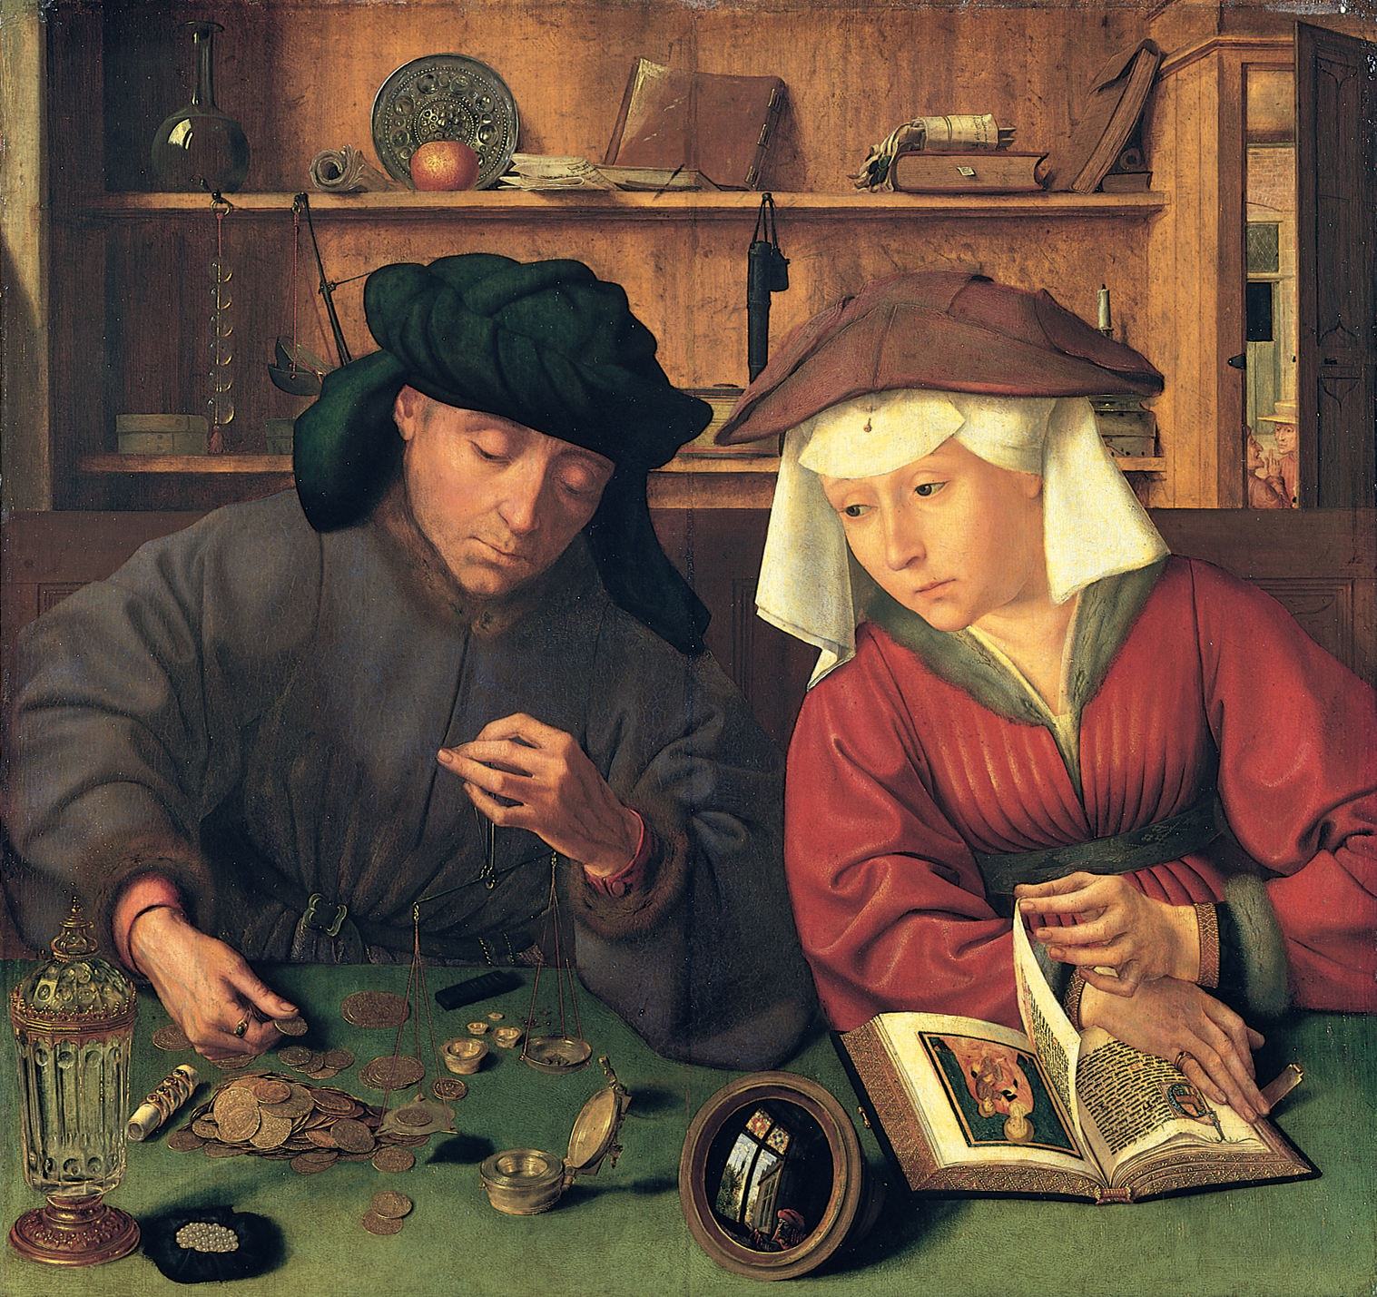
Massys

Slide 48
Altdorfer

Slide 49
Holbein (The Younger)

Slide 50
El Greco

Slide 51
Durer

Slide 52
Massys

Slide 53
Aertsen

Slide 54
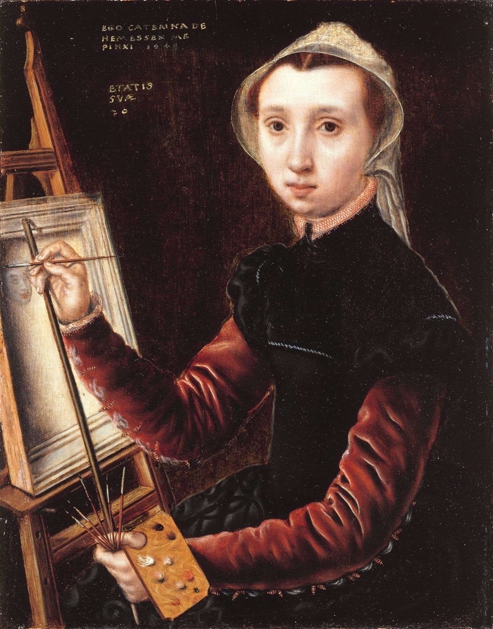
van Hemessen

Slide 55
Durer

Slide 56
Altdorfer

Slide 57
Holbein (The Younger)

Slide 58
Aertsen

Slide 59
Grunewald

Slide 60
El Greco

Slide 61
Durer

Slide 62
Massys

Slide 63
Aertsen

Slide 64
El Greco

